Slide 1
社會組
選組經驗分享
204 曾振容
205 劉于萌
207 洪翊嘉

Slide 2
01
自我介紹

Slide 3
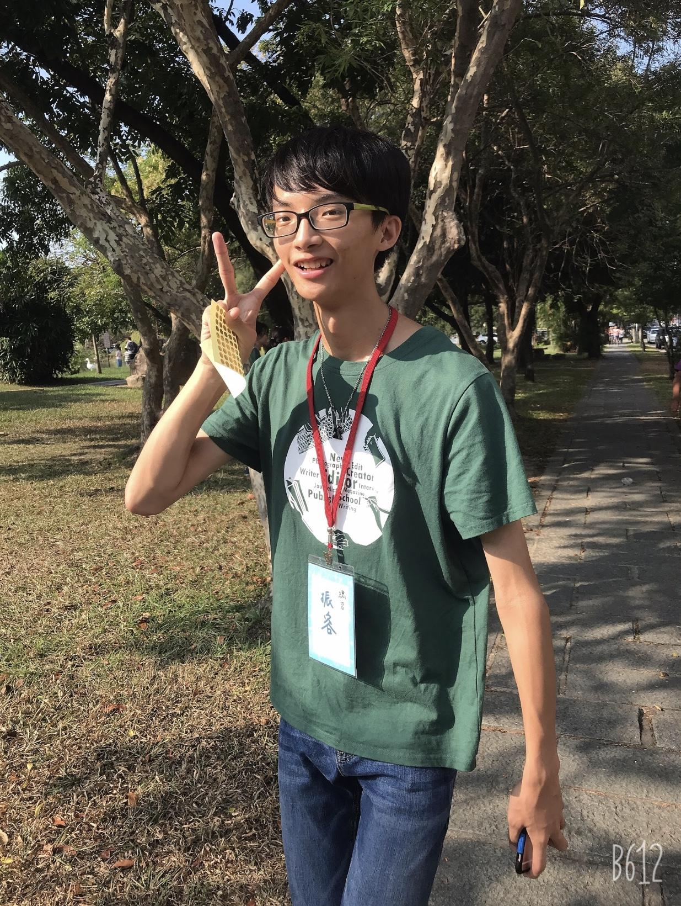
All about ME!
班級：204
姓名：曾振容
興趣：觀察人類、關心世界
優勢科目：社會科
社團：規劃退休的校刊副編
經歷：輔導室的微笑小天使
心之所向：臺師大心輔系

Slide 4
選組原因

Slide 7
01
自我介紹

Slide 8
All about ME!
班級：205
姓名：劉于萌
興趣：運動 聽音樂 看國際新聞
優勢科目：數學 英文 地理
目標科系：管理 財經學群

Slide 9
選組原因

Slide 10
選組原因
成績
興趣
家庭
01
02
03
化學不好
社會科的成績排名前面
（原本想讀三類的心理系）
從喜歡做的事
去找未來想做的事
e.g.喜歡看國際新聞
父母建議以及父母職業

Slide 11
我的感想
學科
迷思
同儕
成績
學科
位置
01
02
03
PROS
讀起來更有成就感
讀書時間也更充裕
社會組≠數學差
讀書風氣因班而異
而非因組而異
容易有共同目標
01
02
03
CONS
前標後標落差大
自然科內容淺
每天爬五樓爬到缺氧

Slide 12
01
自我介紹

Slide 13
All about ME!
姓名：洪翊嘉
班級：209 207
興趣：聽英文歌 參與國際交流活動
優勢科目：英文
社團幹部：阿卡貝拉社 文書

Slide 14
選組原因

Slide 15
還不確定未來學系方向
自然科成績與社會科成績相近
確定不想走醫科路線 沒有選三類
如果發現自然科不適合就轉組
（於高二上寒假申請轉組）
一開始為什麼要選二類？

Slide 16
01
02
轉組動機
03
04
確立未來大學目標
個人特質及興趣
理科偏弱
家人建議
更加確定
自己不適合走理科

Slide 17
轉組心路歷程
轉組前的擔心
同儕相處（捨不得離開原班級）
班級適應（新班級作息）
讀書風氣（好？壞？）
師資好壞（還是捨不得的部分）
學科差異（社會科 V.S. 自然科）

Slide 18
轉組心路歷程
轉組後的放心
依舊能回去原班 (x
與新班級相處和樂
學習風氣佳 + 彼此擁有共同目標＝一起拚！
師資還是很棒（尤其社會科！）
課業壓力相對較小 有更多時間讀社會科

Slide 19
學系探索
ColleGo!
https://collego.ceec.edu.tw/Login/Index
ＩＯＨ
https://ioh.tw

Slide 20
Q and A 時間

Slide 21
THANKS FOR LISTENING!!

